Slide 1

千条线，万条线，
落在水里都不见。
——雨点

Slide 2

2 雨点

Slide 3


Slide 4
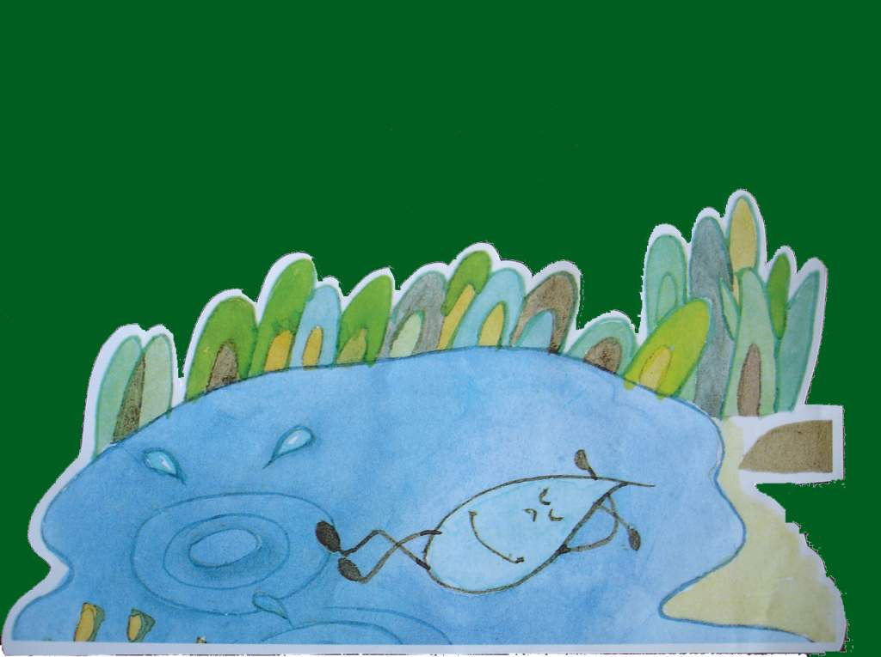

Slide 5
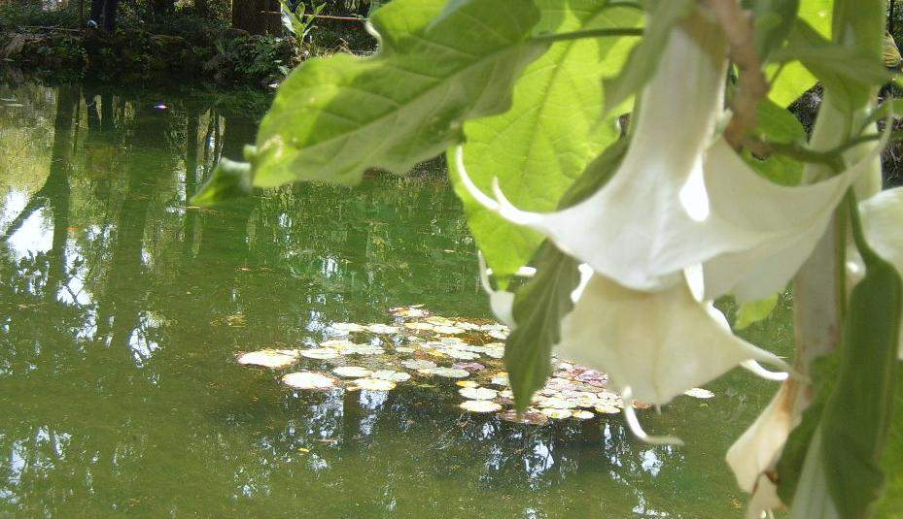

Slide 6
雨点落进池塘里，
在池塘里睡觉。

Slide 7
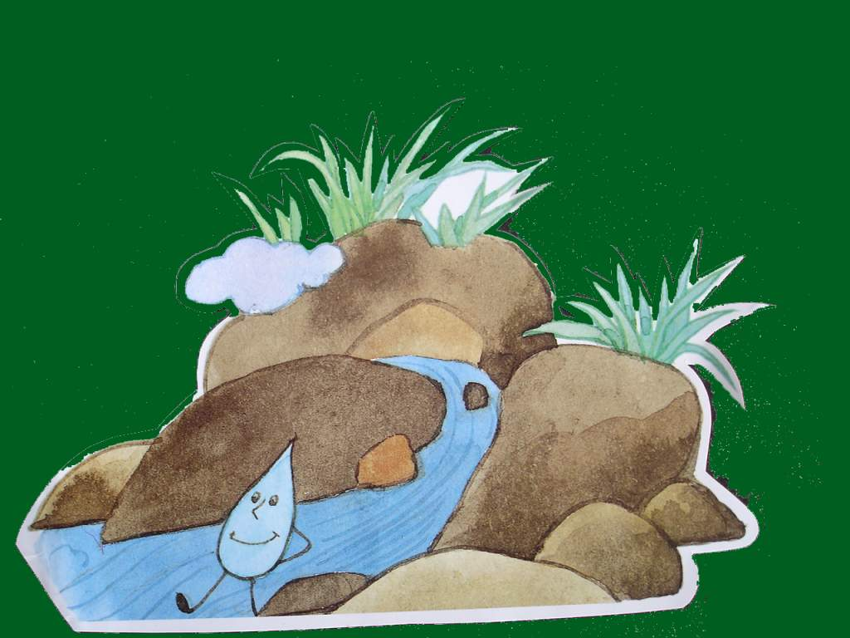

Slide 8
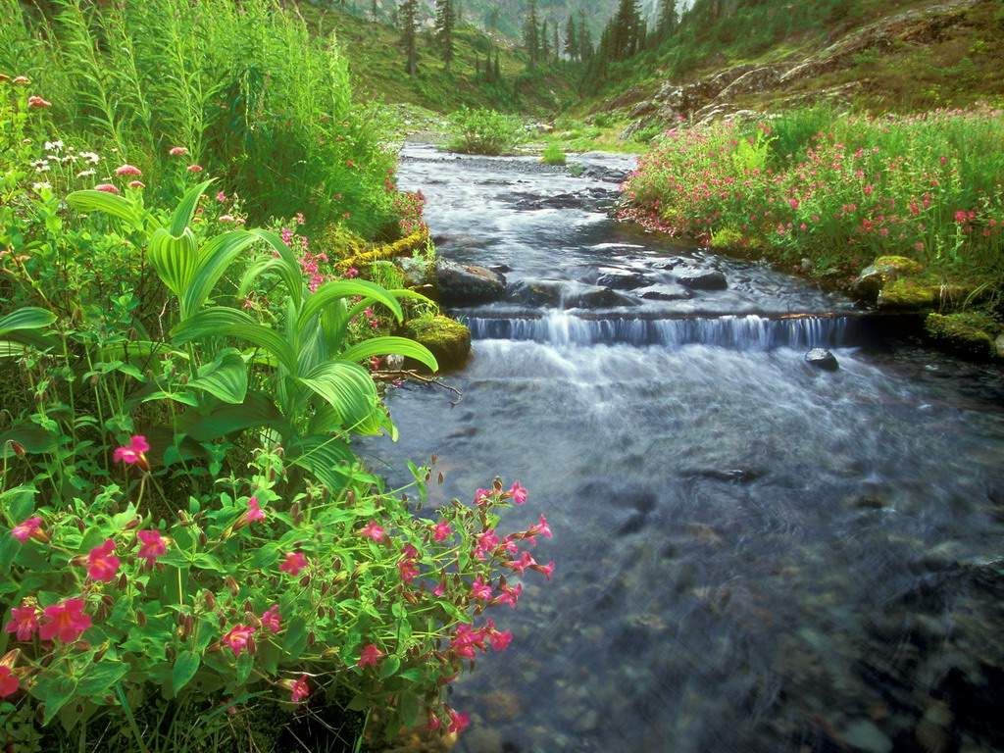

Slide 9
雨点落进小溪里，
在小溪里散步。

Slide 10


Slide 11
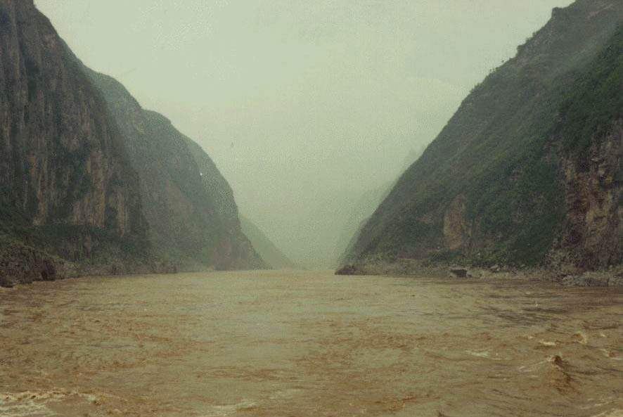

Slide 12
雨点落进江河里，
在江河里奔跑。

Slide 13


Slide 14
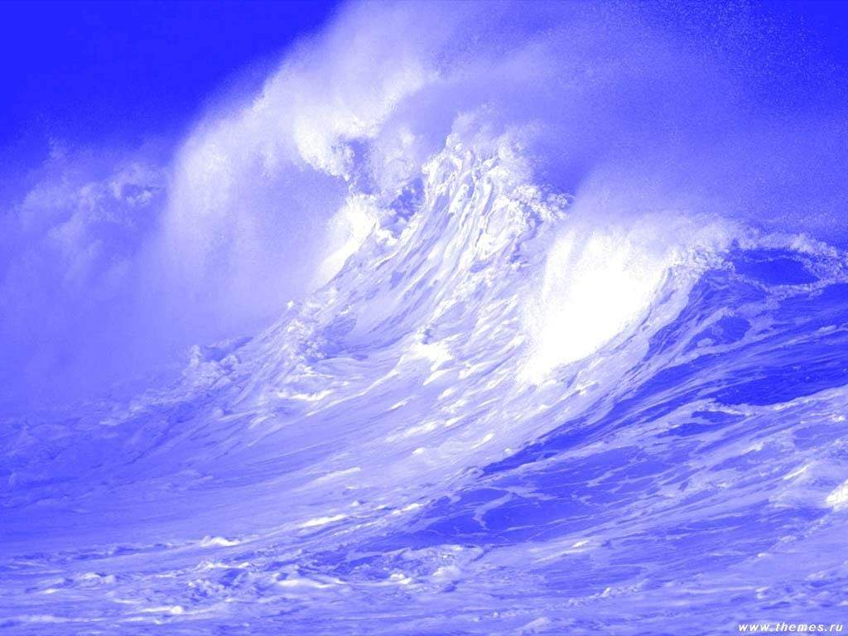

Slide 15
雨点落进海洋里，
在海洋里跳跃。

Slide 16
雨点
雨点落进池塘里，
在池塘里睡觉。
雨点落进小溪里，
在小溪里散步。
雨点落进江河里，
在江河里奔跑。
雨点落进海洋里，
在海洋里跳跃。

Slide 17
落进花丛中，
落在屋顶上
雨点
，
落进池子里
在
花丛中捉迷藏
屋顶上跳舞
。
池子里嬉戏

Slide 18
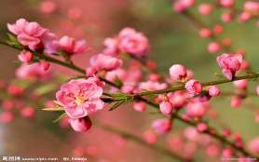
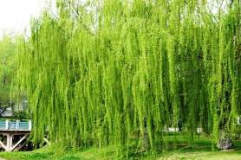
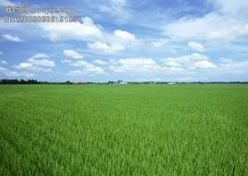
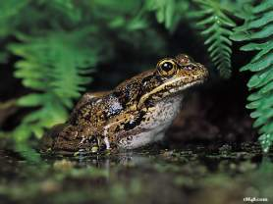
雨点落进果园里，
点红了（ ）。
桃花
雨点洒在树梢上，
染绿了（ ）。
柳条
雨点落在田野里，
滋润了（ ）。
庄稼
雨点落进池塘里，
唤醒了（ ）。
青蛙

Slide 19
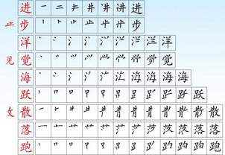

Slide 20
xiā
进

Slide 21
xiā
步

Slide 22
xiā
洋

Slide 23
xiā
觉

Slide 24
xiā
海

Slide 25
xiā
跃

Slide 26
xiā
散

Slide 27
xiā
落

Slide 28
xiā
跑

Slide 29
落（落叶、落水、日落）
进（进口、进门、进水）
觉（知觉、午觉、睡觉）
散（散步、分散、散学）
步（跑步、步行、散步）
跑（飞跑、跑车、奔跑）
海（海水、海洋、大海）
洋（洋人、海洋、大西洋）
跃（飞跃、跃进、跳跃）

Slide 30


